Slide 1
Convegno FNOMCeO
I 45 anni del Servizio Sanitario Nazionale Italiano
24 Marzo 2023
I sistemi sanitari europei sono in crisi? La prospettiva del Consiglio Europeo degli Ordini dei Medici (CEOM)
José Manuel Martins dos Santos (Presidente CEOM)

Slide 2
Problemi comuni in quasi tutti i Paesi europei
Carenza di medici (e di altri professionisti sanitari)
Budget esigui
Scelte politiche sbagliate
https://www.remessaonline.com.br/blog/wp-content/uploads/2021/07/Europa-1170x842.jpg.optimal.jpg

Slide 3
La crisi sanitaria post Covid
Ritardi nelle diagnosi oncologiche.
Peggioramento delle condizioni di salute nei pazienti con malattie croniche e comorbilità multiple.
Aumento della durata media della vita.
Associate a
Peggioramento delle condizioni di lavoro
Carenza di risorse
Sovraccarico di lavoro
Compensazione economica molto scarsa

Slide 4
La crisi sanitaria post Covid
Crollo dell'assistenza sanitaria di base ha compromesso l'accesso dei pazienti alle cure mediche.
Crollo delle capacità di ricovero e di emergenza
Peggioramento delle condizioni psico-sociali dei professionisti
Dimissioni dei professionisti sanitari dal sistema sanitario nazionale (trasferimento nel settore privato)

Slide 5
Quali sono i grandi problemi della sanità oggi?
Demografia
Numero insufficiente di medici in formazione
Scarsa attrattività del Sistema Sanitario pubblico
Cattive condizioni di lavoro
- Difficoltà di progressione di carriera e di sviluppo nelle aree tecnologiche e diagnostiche
https://knowltonconnect.denison.edu/blog/2022/10/17/exploring-4-uncommon-exciting-healthcare-careers/

Slide 6
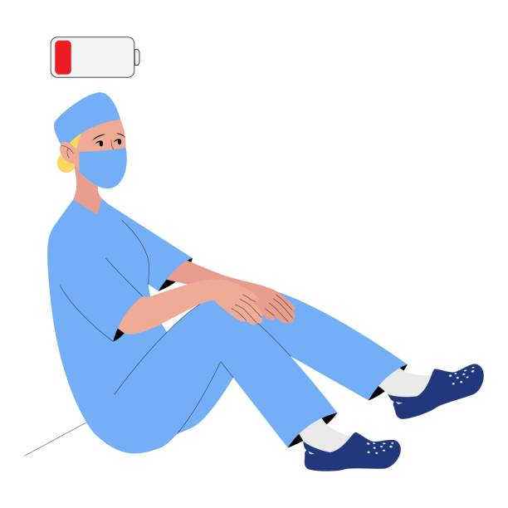
Quali sono i grandi problemi della sanità oggi?
Violenza/burnout
Deterioramento delle condizioni economiche e sociali
Peggioramento delle condizioni di lavoro
Orari di lavoro extra
- Salari bassi
Gli operatori sanitari si trovano ad affrontare un forte aumento della violenza/burnout.
https://www.istockphoto.com/pt/ilustra%C3%A7%C3%B5es/medical-burnout

Slide 7
Quali sono i grandi problemi della sanità oggi?
Un’elevata percentuale di operatori sanitari è esposta a fattori di rischio fisico e psicologico sul posto di lavoro, le cui conseguenze sono dannose per se stessi e le loro famiglie, per la sicurezza dei pazienti e per la società in generale.
Le associazioni mediche europee riconoscono il burnout professionale come una forma di violenza socio-psicologica che i medici affrontano QUOTIDIANAMENTE sul posto di lavoro.

Slide 8
Adattamento al progresso tecnologico (digitale)
e Intelligenza Artificiale
Necessario rinnovarsi (Medicina del futuro).
Nuovi investimenti e nuove modalità di lavoro, che coinvolgono la TECNOLOGIA DIGITALE e l'INTELLIGENZA ARTIFICIALE.
Un accenno agli aspetti legali, sociali ed etici: la protezione dei dati.
https://www.medicaldevice-network.com/wp-content/uploads/sites/23/2023/01/shutterstock_2118695231.jpg

Slide 9
Leadership
– In relazione al degrado dei servizi sanitari, i medici devono acquisire capacità di leadership:
– Gestione clinica, pianificazione strategica, team building e marketing – per essere in grado di gestire diversi modelli e unità sanitarie.
– Competenze per gestire le risorse umane ed economiche e migliorare l'efficacia e la qualità dei servizi forniti ai pazienti.
Lo sviluppo della leadership è un modo per migliorare la qualità e la sicurezza dell’ Assistenza ai pazienti, il rapporto medico-paziente, le condizioni di lavoro, PER diminuire l'incidenza della violenza e del burnout e prevenire IL task shifting.

Slide 10
Altri
– I pazienti dovrebbero essere trattati secondo i concetti bioetici di beneficenza/non maleficenza, autonomia/libertà, equità/utilitarismo e giustizia.
– La mancanza di risorse finanziarie e le gravi crisi sociali ed economiche stanno portando all'adozione di misure drastiche. Alcune di esse mettono in discussione il codice deontologico e persino il rapporto medico-paziente.
– È necessario pianificare, attivare livelli di emergenza, razionalizzare e creare meccanismi di giustizia ed equità, con la massima trasparenza, nella difesa dei principi etici e deontologici della Medicina (prevenire il task shifting).

Slide 11
CONCLUSIONI
È necessario riscrivere la storia
È necessario riscostruire i Sistemi Sanitari (reinventarli)
Pensare a come affrontiamo un cambiamento di paradigma dei medici più giovani, come vedono oggi la professione medica e il loro futuro.
Creare carriere attraenti e obiettivi specifici per i servizi sanitari pubblici, con professioni integrate (progressione)
Migliori condizioni di lavoro
B
Salari migliori.

Slide 12
CONCLUSIONI
Proposte scientifiche e tecnologiche migliori.
Investimenti reali nella sanità pubblica e negli ospedali pubblici.
B
Il paziente deve essere sempre al centro di queste proposte e dobbiamo basarci sull'alta qualità delle cure e sul miglioramento del rapporto medico-paziente.

